Slide 1
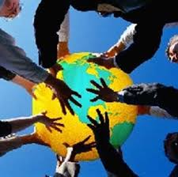
COMPENDIO DE LA DOCTRINA SOCIAL DE LA IGLESIA
171-184

Slide 2
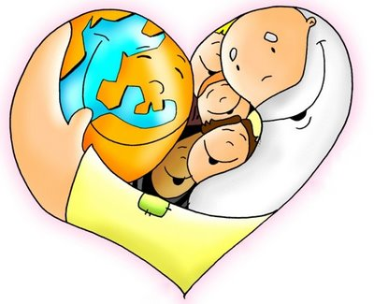
El Destino Universal de los Bienes (DUB)

Slide 3
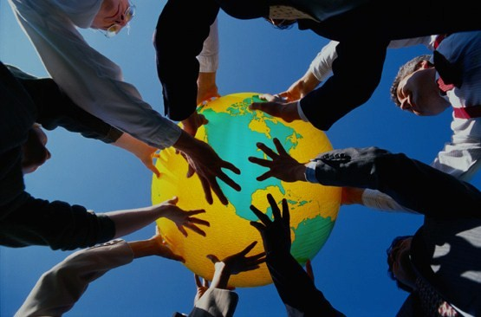
a) Origen y significado

Slide 4
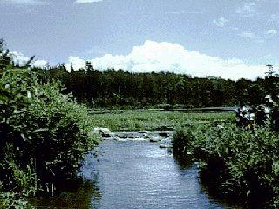
171. Dios ha destinado la Tierra y cuanto ella contiene para uso de todos los hombres y pueblos.
Por esto, los bienes creados deben llegar a todos en forma equitativa guiados por la justicia y la caridad.
Dios ha dado la tierra a todo el género humano para que ella sustente a todos sus habitantes, sin excluir a nadie ni privilegiar a ninguno.

Slide 5
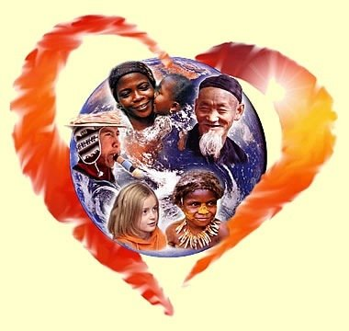
172. Derecho universal al uso de los bienes:
Todo hombre debe tener la posibilidad de gozar del bienestar necesario para su pleno desarrollo. Es un derecho natural, inscrito en la naturaleza del hombre, y no sólo un derecho positivo, ligado a la contingencia histórica.

Slide 6

173. Destino y uso universal
No significan que todo esté a disposición de cada uno o de todos, ni que la misma cosa sirva o pertenezca a c/u o a todos: implica una precisa definición de los modos, de los límites, de los objetos.

Slide 7
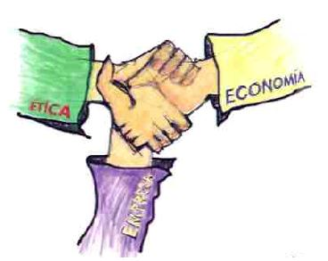
174. El principio del D.U.B. invita
A cultivar una visión de la economía inspirada en valores morales que permitan tener siempre presente el origen y la finalidad de tales bienes, para así realizar un mundo justo y solidario, en el que la creación de la riqueza pueda asumir una función positiva…

Slide 8
175. El destino universal de los bienes comporta un esfuerzo común
Dirigido a obtener para cada persona y para todos los pueblos las condiciones necesarias de un desarrollo integral.
De manera que todos puedan contribuir a la promoción de un mundo más humano, «donde cada uno pueda dar y recibir, y donde el progreso de unos no sea obstáculo para el desarrollo de otros ni un pretexto para su servidumbre».
Este principio corresponde al llamado que el Evangelio incesantemente dirige a las personas y a las sociedades de todo tiempo, siempre expuestas a las tentaciones del deseo de poseer.

Slide 9
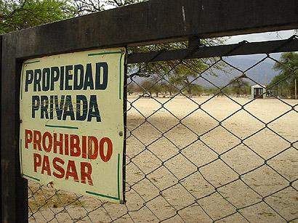
b) Destino universal de los bienes y propiedad privada

Slide 10

176. La propiedad privada y las otras formas de dominio privado de los bienes:
“aseguran a cada cual una zona absolutamente necesaria para la autonomía personal y familiar y deben ser considerados como ampliación de la libertad humana es un elemento esencial de una política económica auténticamente social y democrática y es garantía de un recto orden social”

Slide 11
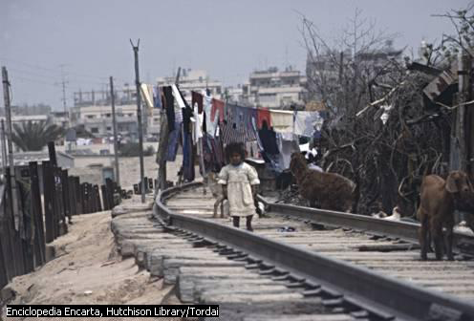
177. La tradición cristiana nunca ha aceptado el derecho a la propiedad privada como absoluto e intocable:
Es un medio para conseguir el B.C. pero no un fin en sí mismo, por lo que debe ser reglamentada y subordinada al derecho al uso común y al DUB.

Slide 12

178. Función social de la propiedad privada:
El hombre “no debe tener las cosas exteriores que legítimamente posee como exclusivamente suyas, sino también como comunes, en el sentido de que no le aprovechen a él solamente, sino también a los demás”.

Slide 13
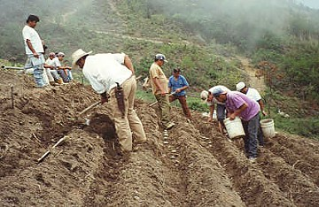
Deriva el deber por parte de los propietarios de no tener inoperantes los bienes poseídos y de destinarlos a la actividad productiva, confiándolos incluso a quien tiene el deseo y la capacidad de hacerlos producir.

Slide 14

179. La actual fase histórica (tecnológica) impone una relectura del principio del D.U.B:
Los nuevos conocimientos técnicos y científicos deben ponerse al servicio de las necesidades primarias del hombre, para que pueda aumentarse el patrimonio común de la humanidad.

Slide 15
180. La propiedad individual no es la única forma legítima de posesión:
También existe la antigua forma de propiedad comunitaria que, presente también en países avanzados, caracteriza de modo peculiar la estructura social de numerosos pueblos indígenas… Aunque esta forma también puede evolucionar.

Slide 16
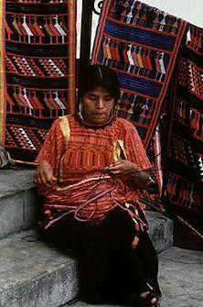
Sigue siendo vital, especialmente en los países en vías de desarrollo o que han salido de sistemas colectivistas o de colonización, la justa distribución de la tierra.

Slide 17
181. De la propiedad deriva para el sujeto poseedor, sea éste un individuo o una comunidad, una serie de ventajas objetivas:
Mejores condiciones de vida, seguridad para el futuro, mayores oportunidades de elección.
De la propiedad, por otro lado, puede proceder también una serie de promesas ilusorias y tentadoras.
El hombre o la sociedad que llegan al punto de absolutizar el derecho de propiedad, terminan por experimentar la esclavitud más radical.

Slide 18
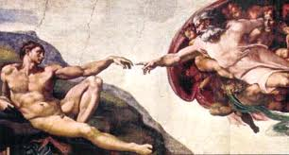
Ninguna posesión, en efecto, puede ser considerada indiferente por el influjo que ejerce, tanto sobre los individuos, como sobre las instituciones; el poseedor que incautamente idolatra sus bienes resulta, más que nunca, poseído y subyugado por ellos.
Sólo reconociéndoles la dependencia de Dios creador y, consecuentemente, orientándolos al bien común, es posible conferir a los bienes materiales la función de instrumentos útiles para el crecimiento de los hombres y de los pueblos.

Slide 19
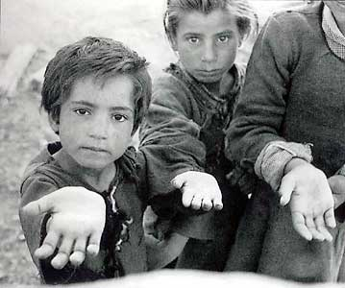
c) Destino universal de los bienes y opción preferencial por los pobres

Slide 20
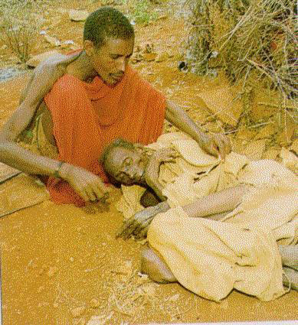
182. El D.U.B. exige que se vele con particular solicitud por los pobres, por aquellos que se encuentran en situaciones de marginación:
Se debe reafirmar, con toda su fuerza, la opción preferencial por los pobres… “Esta es una forma especial de primacía en el ejercicio de la caridad cristiana, de la cual da testimonio toda la tradición de la Iglesia”.

Slide 21
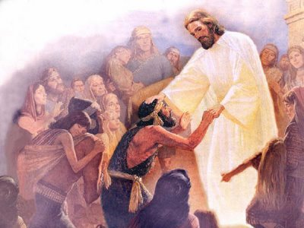
183. Cristo reconocerá a los suyos en lo que hayan hecho por los pobres: Cuanto hicisteis con uno de estos pequeños, conmigo lo hicisteis...

Slide 22
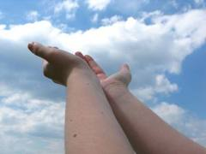
184. El amor de la Iglesia por los pobres se inspira
En el Evangelio de las bienaventuranzas, en la pobreza de Jesús y en su atención por ellos.
Este amor se refiere a la pobreza material y también a las numerosas formas de pobreza cultural y religiosa (obras de misericordia corporales y espirituales)

Slide 23
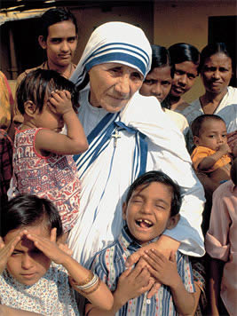
“Cuando damos a los pobres las cosas indispensables no les hacemos liberalidades personales, sino que les devolvemos lo que es suyo. Más que realizar un acto de caridad, lo que hacemos es cumplir un deber de justicia”(San Gregorio Magno, Regula pastorales, 3, 21: PL 77, 87).

Slide 24
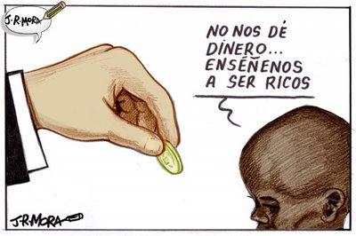
Sin embargo, hay que estar en guardia frente a posiciones ideológicas y mesianismos que alimentan la ilusión de que se pueda eliminar totalmente de este mundo el problema de la pobreza. Esto sucederá sólo a su regreso, cuando El estará de nuevo con nosotros para siempre.

Slide 25
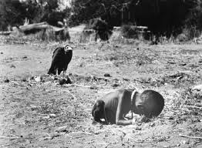

Slide 26
